Slide 1
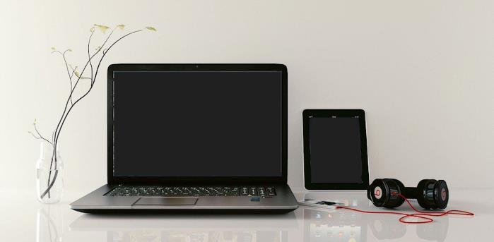
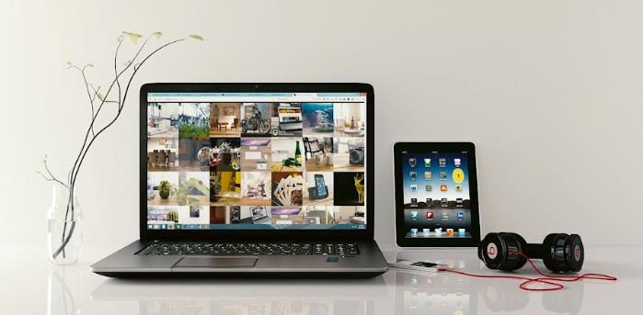
Bezpečnost – cíle a metody útočníků
Vzdělávací oblast
INFORMATIKA
Ing. Pavel Roubal
https://opocitacich.cz/
DIGITÁLNÍ TECHNOLOGIE
2. stupeň ZŠ – 6.–7. třída

Slide 2
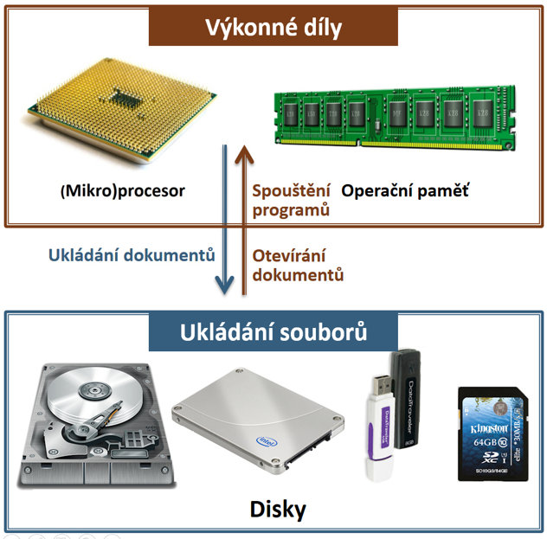
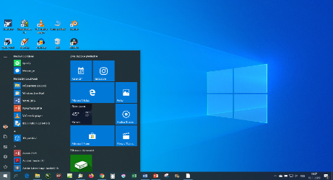
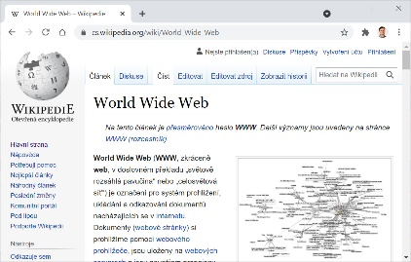
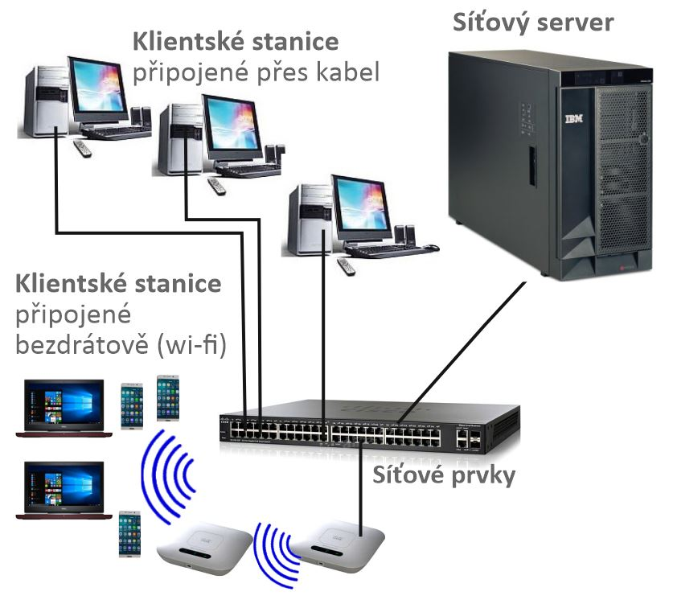
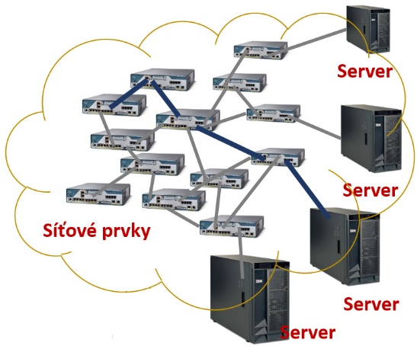
Technické principy
Co již víme:
počítač (tedy i mobil či tablet) má technické díly (hardware),
technické díly jsou oživovány operačním systémem,
díky kterému využíváme různé programy (software).
Počítač je kabelem či bezdrátově připojen do (místní) sítě
a přes síťové prvky je připojen k Internetu.
Z těchto technických principů plynou cíle a metody (způsoby) útoků.

Slide 3
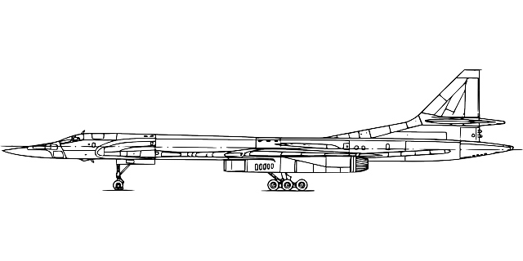
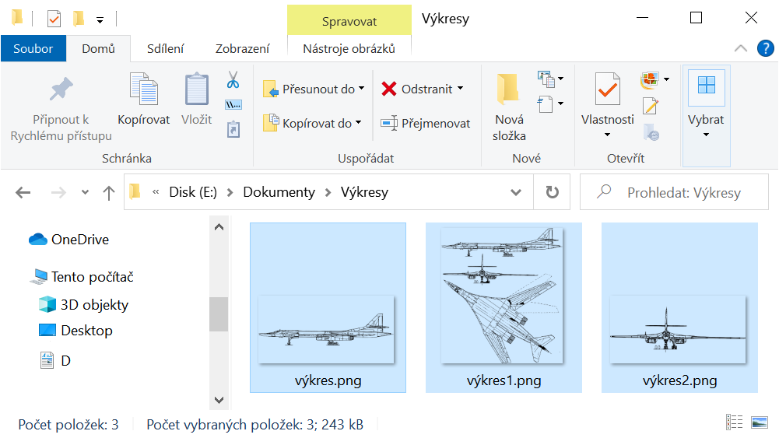
Cíle útočníků – cenná data
Cíle útočníků ukážeme nejlépe na příkladech:
Firma A vyvíjí nové letadlo. Na jeho vývoji pracují stovky lidí. Jeho plány jsou soubory v počítači.
Jiná (konkurenční) firma B také chce vytvořit nový letoun. Buď také zaplatí práci stovek lidí, nebo…
se pokusí ukrást hotové plány, soubory z počítačů firmy A.
Soubory v počítači mohou mít obrovskou cenu.
Cílem útočníků jsou data (dokumenty, soubory) z cizích počítačů.

Slide 4
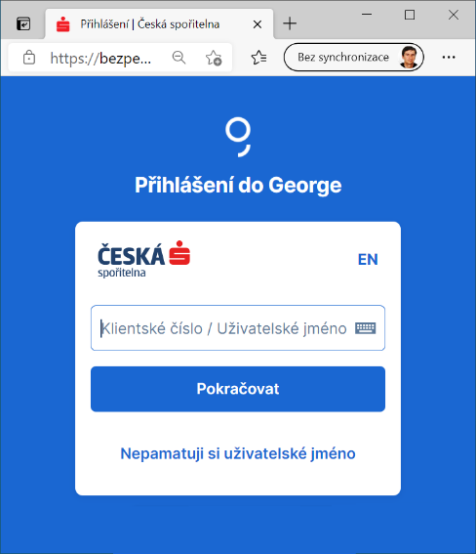
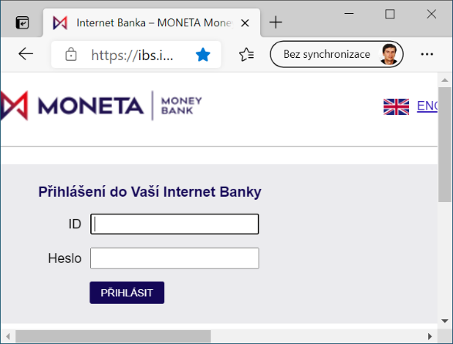
Cíle útočníků – (naše) peníze
Cíle útočníků ukážeme nejlépe na příkladech:
Peníze má dnes naprostá většina lidí uloženy na bankovních účtech.
Pro správu těchto peněz se používají bankovní počítačové aplikace.
Útočník, který by zjistil naše přihlašovací údaje, by mohl naše peníze ukrást.
Přes počítače máme přístup ke svým penězům.
Cílem útočníků jsou naše peníze.

Slide 5
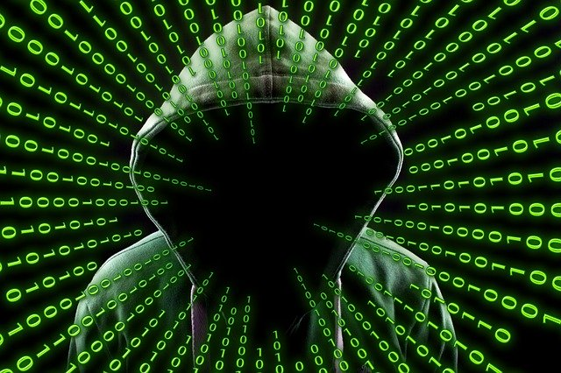
Způsoby útoků
Metody útočníků podle filmů:
Útočník se díky svým „úžasným“ schopnostem, „super“ programům a neskutečným technologiím „nabourá“ do našeho počítače, ukradne všechna data a třeba i všechny peníze.
Metody útočníků ve skutečnosti:
Útočník nás požádá o naše hesla, případně o spuštění zavirovaného programu…
a my mu hesla pošleme nebo vir spustíme.
Ne, takto to vůbec nefunguje.
Ve filmech ano, ale ve skutečnosti ne.
Naprostá většina útoků využívá neopatrnost a neznalost lidí.
Uživatelů počítačů.
Nás.

Slide 6
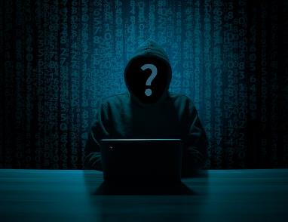
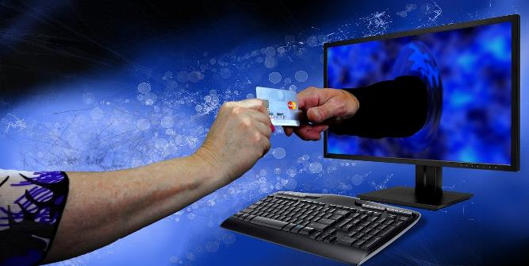
Metody útočníků
Ještě jednou:
Útočník nás požádá o naše hesla, případně o spuštění zavirovaného programu…
a my mu hesla pošleme a vir spustíme.
Vypadá to zvláštně. Přesto takto funguje naprostá většina útoků.
Podvody jsou nejčastějším způsobem útoku. Často velmi promyšlené, nenápadné a těžko odhalitelné.
Většina útoků začíná podvodným mailem, webem, aplikací, SMS zprávou…
Zapamatujte se typické rysy podvodu:
Zpráva vyhrožuje nebo slibuje, a to že velmi.
„Tlačí na pilu“, tedy nedává čas na rozmyšlenou.
Například: máme tvé fotografie (bez oblečení…). Natočili jsme tě přes webkameru…
Pokud OKAMAŽITĚ nepošleš peníze (své fotografie, svoji adresu…), tak vše zveřejníme, pošleme všem spolužákům, škole apod.
Obranou (kromě znalostí) je neustálá opatrnost.
Pokud dojde k útoku, je zapotřebí ho ihned nahlásit. (Rodičům, škole, na Linku bezpečí.)
Útočníci téměř vždy blafují, nic doopravdy nemají.
Útočníci se vydávají za banku, poštu (nebo školu), využívají známé osobnosti (herce, zpěváky) atd., používají jména vašich učitelů nebo kamarádů…

Slide 7
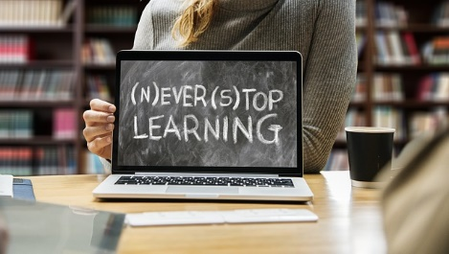
Bezpečí je (hlavně) ve znalostech …
Většina uživatelů počítače si myslí, že bezpečí jejich počítače a dat je v nějakých „úžasných“ technických nástrojích. Není to pravda.
Základem vašeho bezpečí jsou vaše znalosti a vaše opatrnost.
Technická opatření jsou nutná a potřebná, ale pokud nemáte znalosti, útočníci vás stejně přelstí, podvedou.

Slide 8
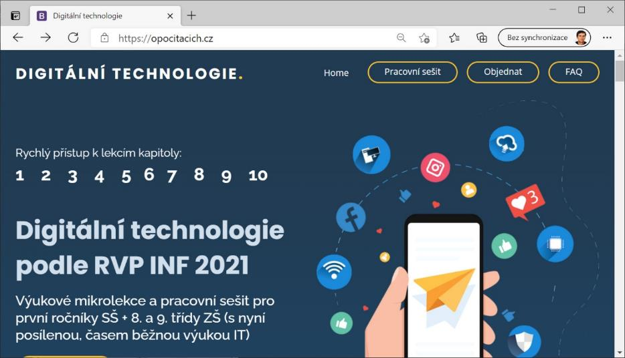
Digitální technologie
Tato lekce je součástí projektu https://opocitacich.cz/

Slide 9
Zdroje
Pixabay.com. [online]. [cit. 2021-03-21]. Dostupný z URL: < https://pixabay.com/>.
OpenPhoto Gallery. [online]. [cit. 2021-03-21]. Dostupný z URL: < http://openphoto.net/gallery/index.html >.
Wikimedia Commons [online]. [cit. 2021-03-21]. Dostupný z https://commons.wikimedia.org/wiki/Main_Page
Digitální technologie podle RVP INF 2021 [online]. Pacov: Ing. Pavel Roubal, 2021 [cit. 2021-03-21]. Dostupné z: https://opocitacich.cz/

